Slide 1
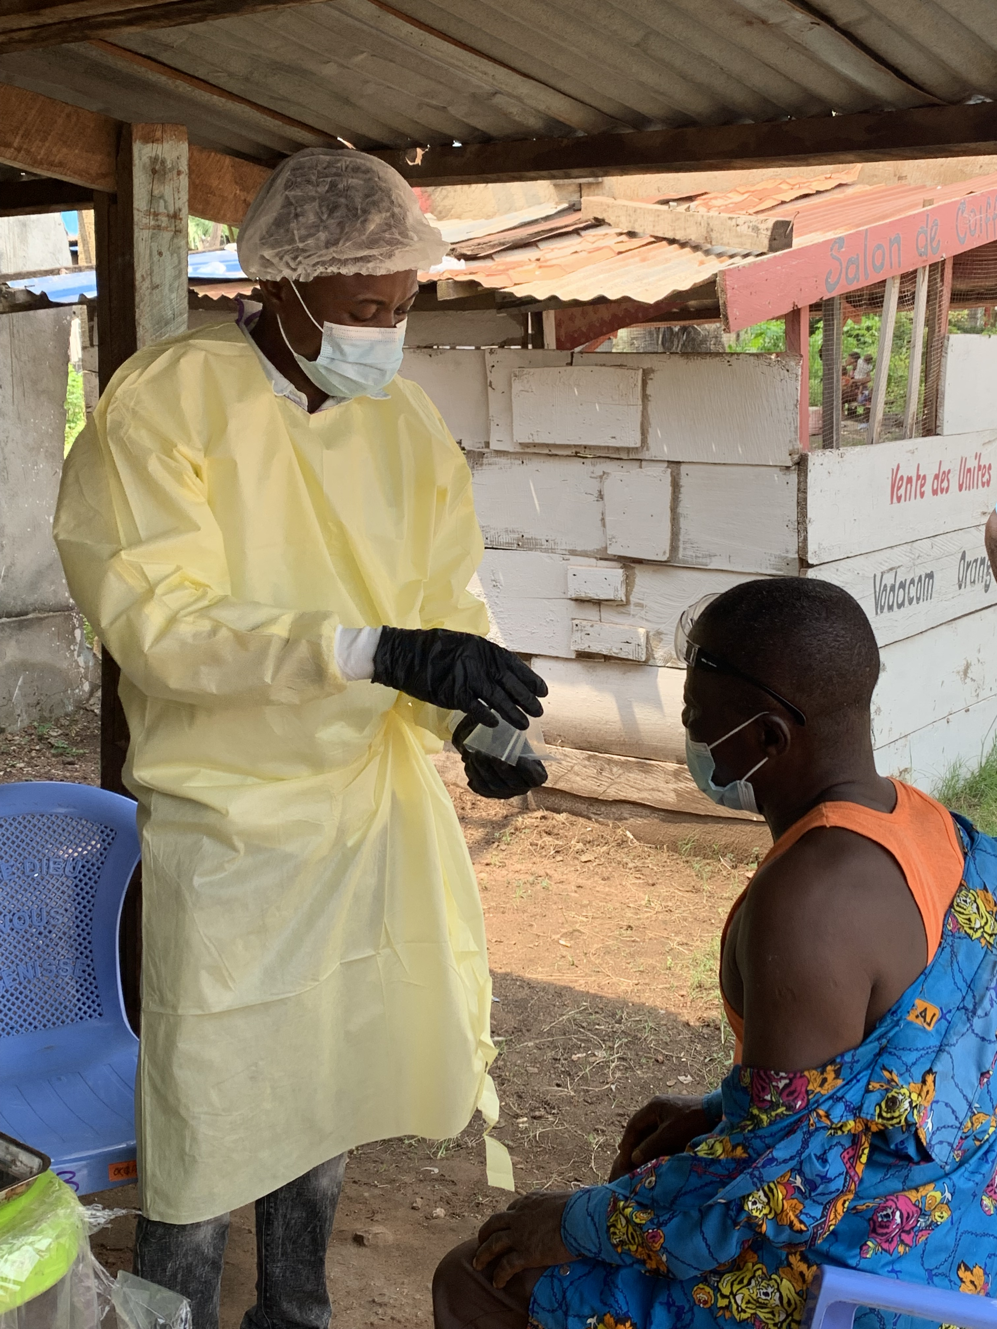
Considérations pratiques concernant la vaccination contre le virus Ebola
Photo : OMS/Alejandro Costa
Notes:
Photo fournie par Alejandro

Slide 2
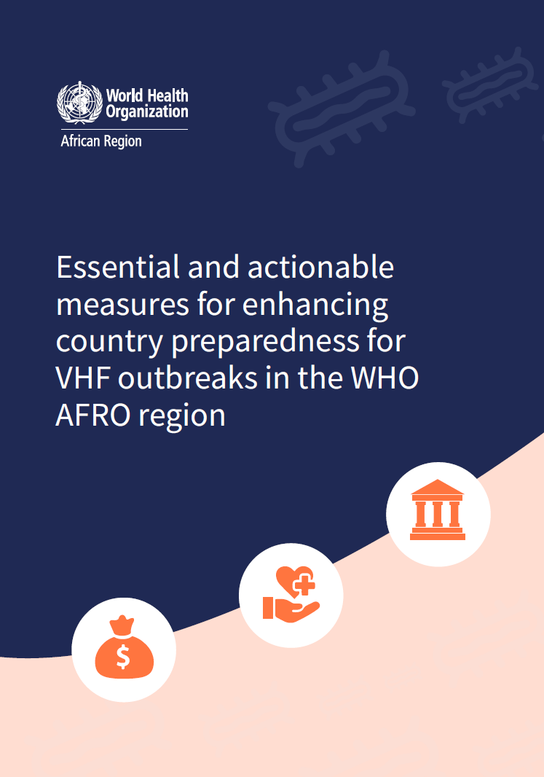
Carte des risques ; stratégies de préparation et de riposte, notamment le plan d’urgence national
Le Bureau régional de l’OMS pour l’Afrique a de plus en plus de mal à gérer les épidémies de fièvre hémorragique virale dans la région, notamment en raison de la présence d’une série de pathogènes graves : Ebola, Marburg, Lassa, fièvre jaune, dengue, FHCC et fièvre de la vallée du Rift
Ces FHV constituent une menace importante pour la santé publique en raison de leur taux élevé de morbidité et de mortalité et de la fréquence croissante des épidémies.
Consciente de l’urgence de la situation, l’OMS AFRO présente ce guide complet contenant des mesures de préparation qui peuvent être prises par les pays de la Région pour atténuer les risques liés aux FHV.
Le document (y compris l’outil d’accompagnement en ligne associé) sert également d’outil pratique, offrant aux États membres des mesures concrètes pour améliorer leur état de préparation et leurs moyens d’intervention.

Slide 3
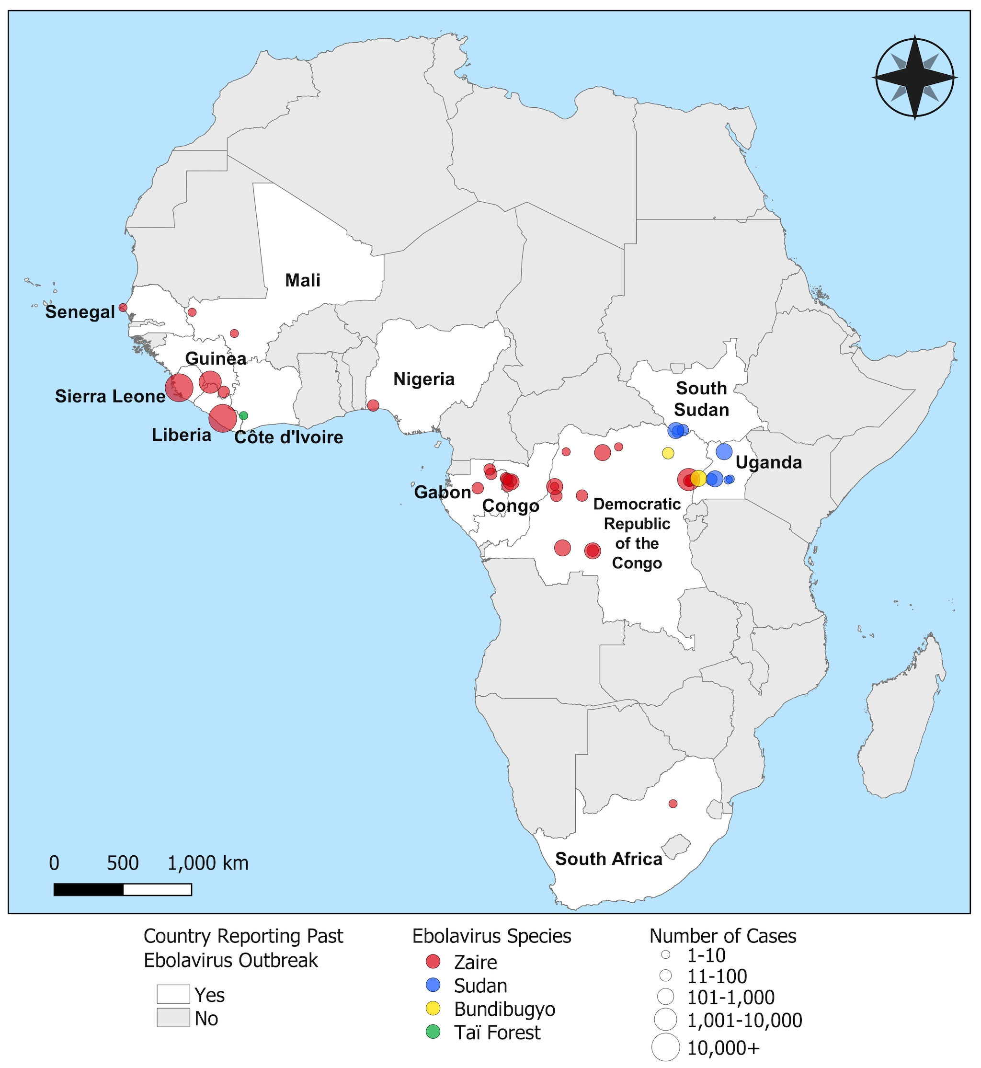
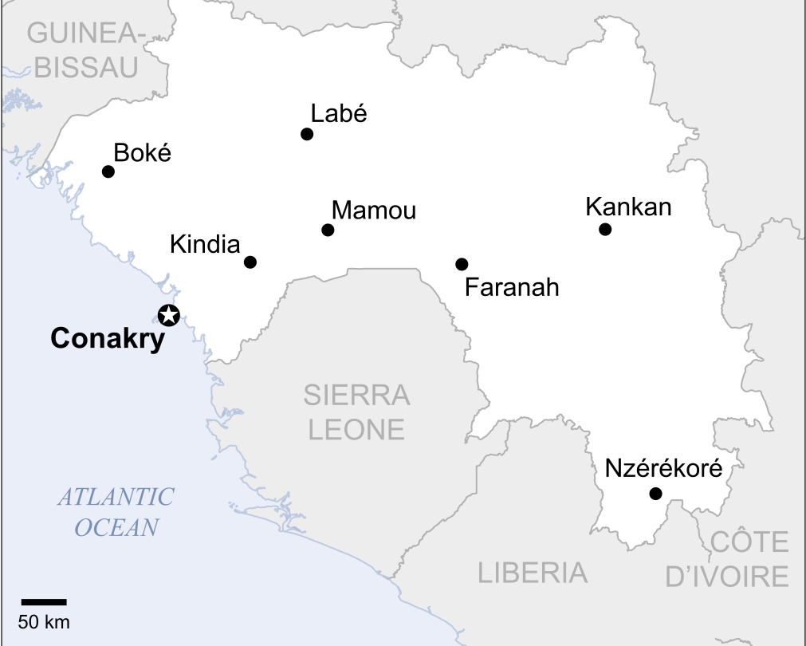
Définir où se situe le risque : Sélection de la zone géographique
Les pays peuvent envisager d’établir un ordre de priorité au niveau national ou infranational concernant les zones géographiques.
Celui-ci doit se fonder sur le niveau de risque attendu.
Envisager de donner la priorité aux zones situées à la périphérie des zones sujettes aux épidémies (par exemple, Nzerekore).
L’OMS peut apporter un soutien technique à cet exercice !

Slide 4
Définir les populations cibles
Les travailleurs de la santé
Les agents de première ligne
Les survivants et les contacts (le cas échéant)

Slide 5
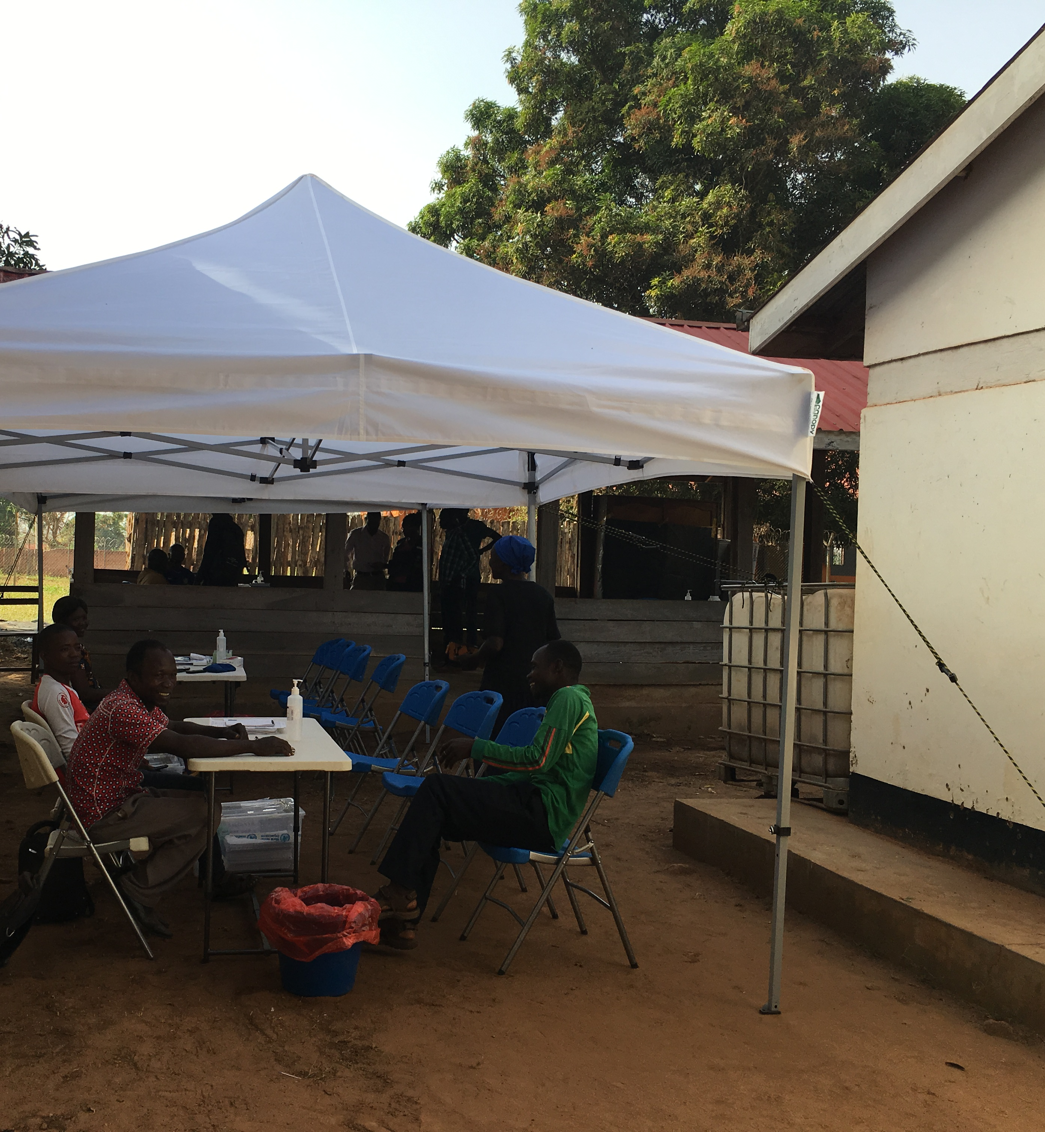
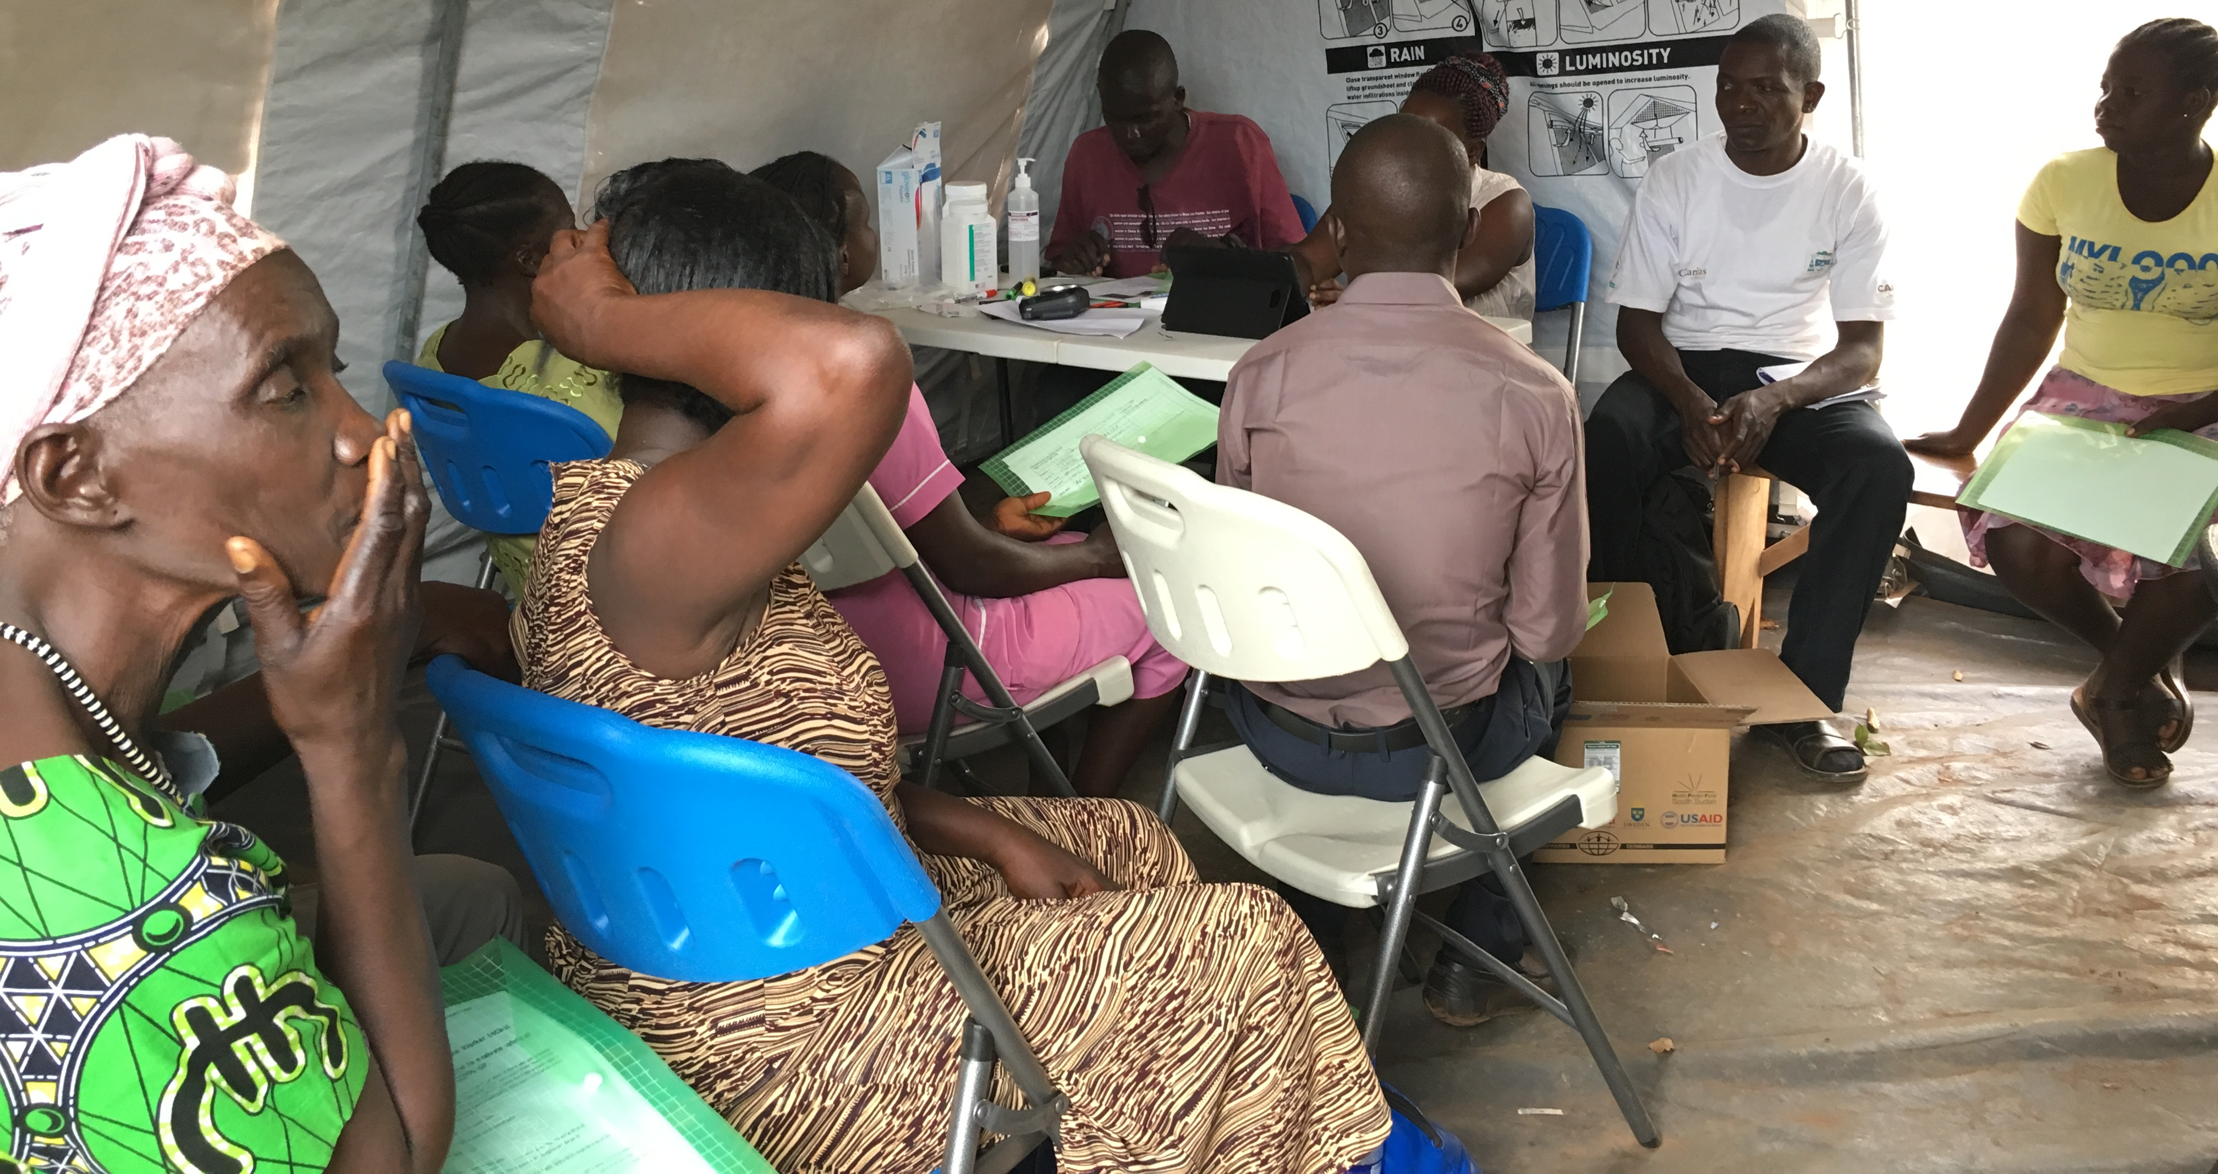
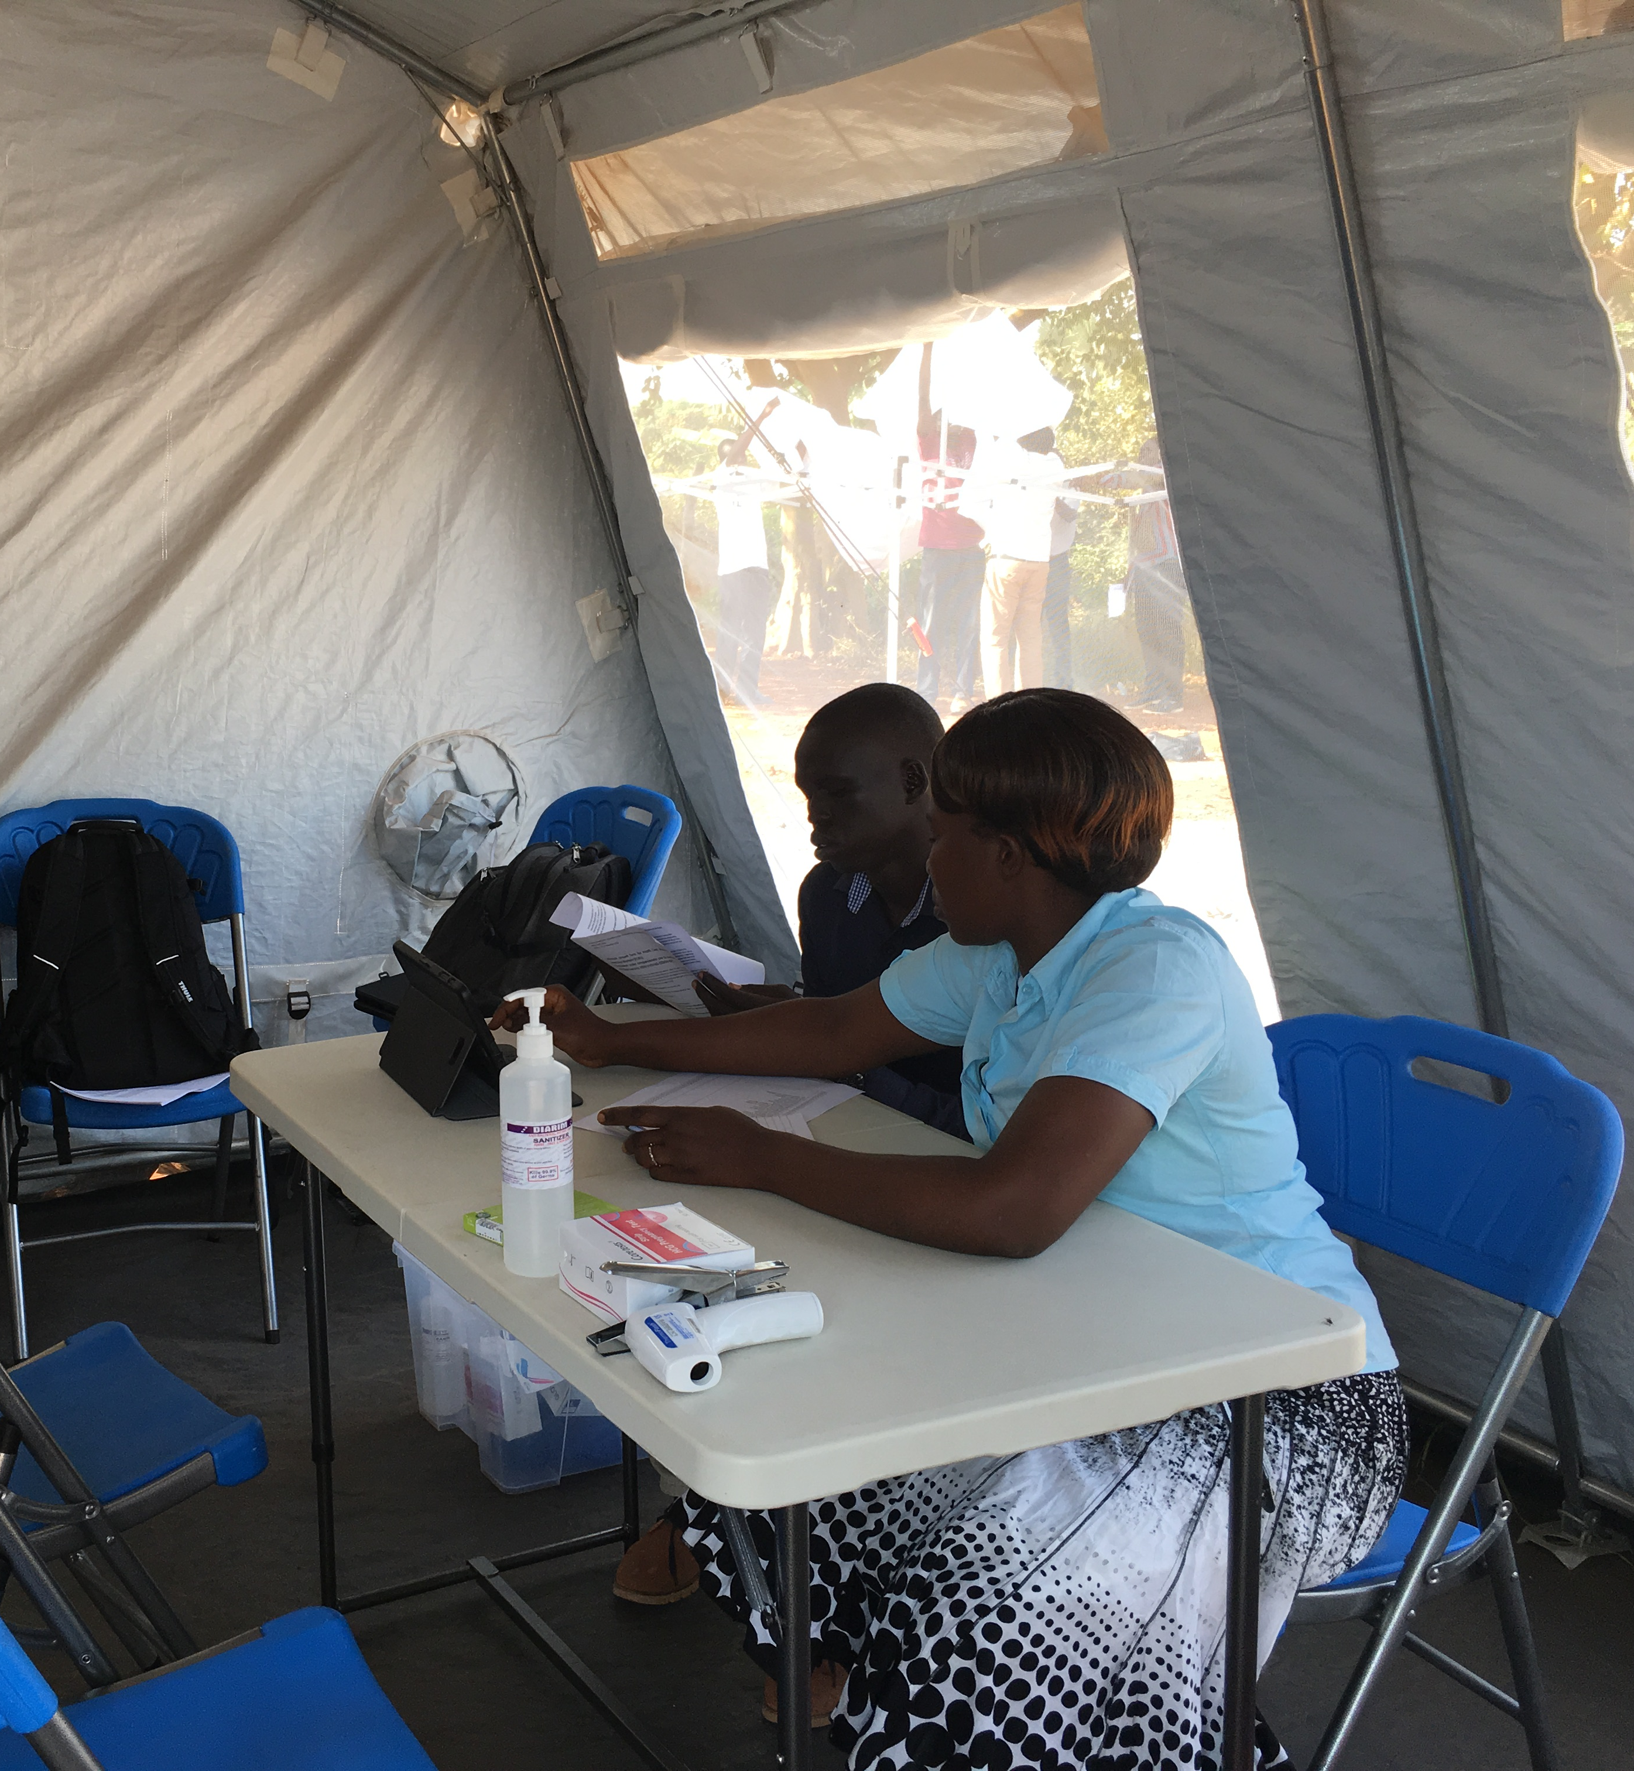
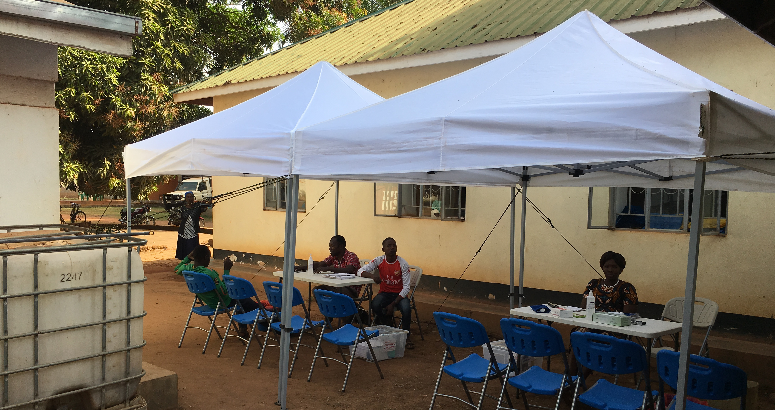
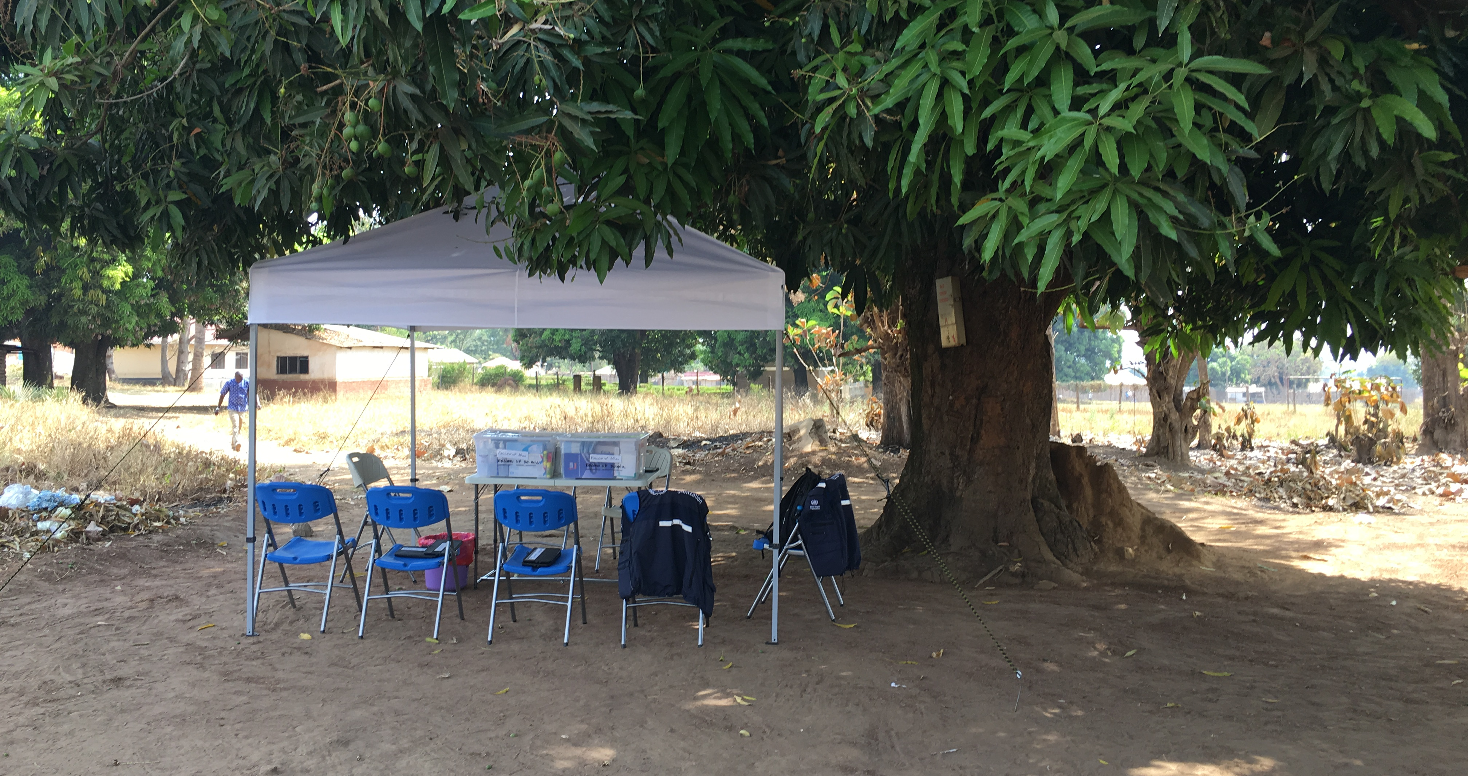
Stratégie de vaccination Postes fixes et équipes mobiles
Photos : OMS/Alejandro Costa

Slide 6
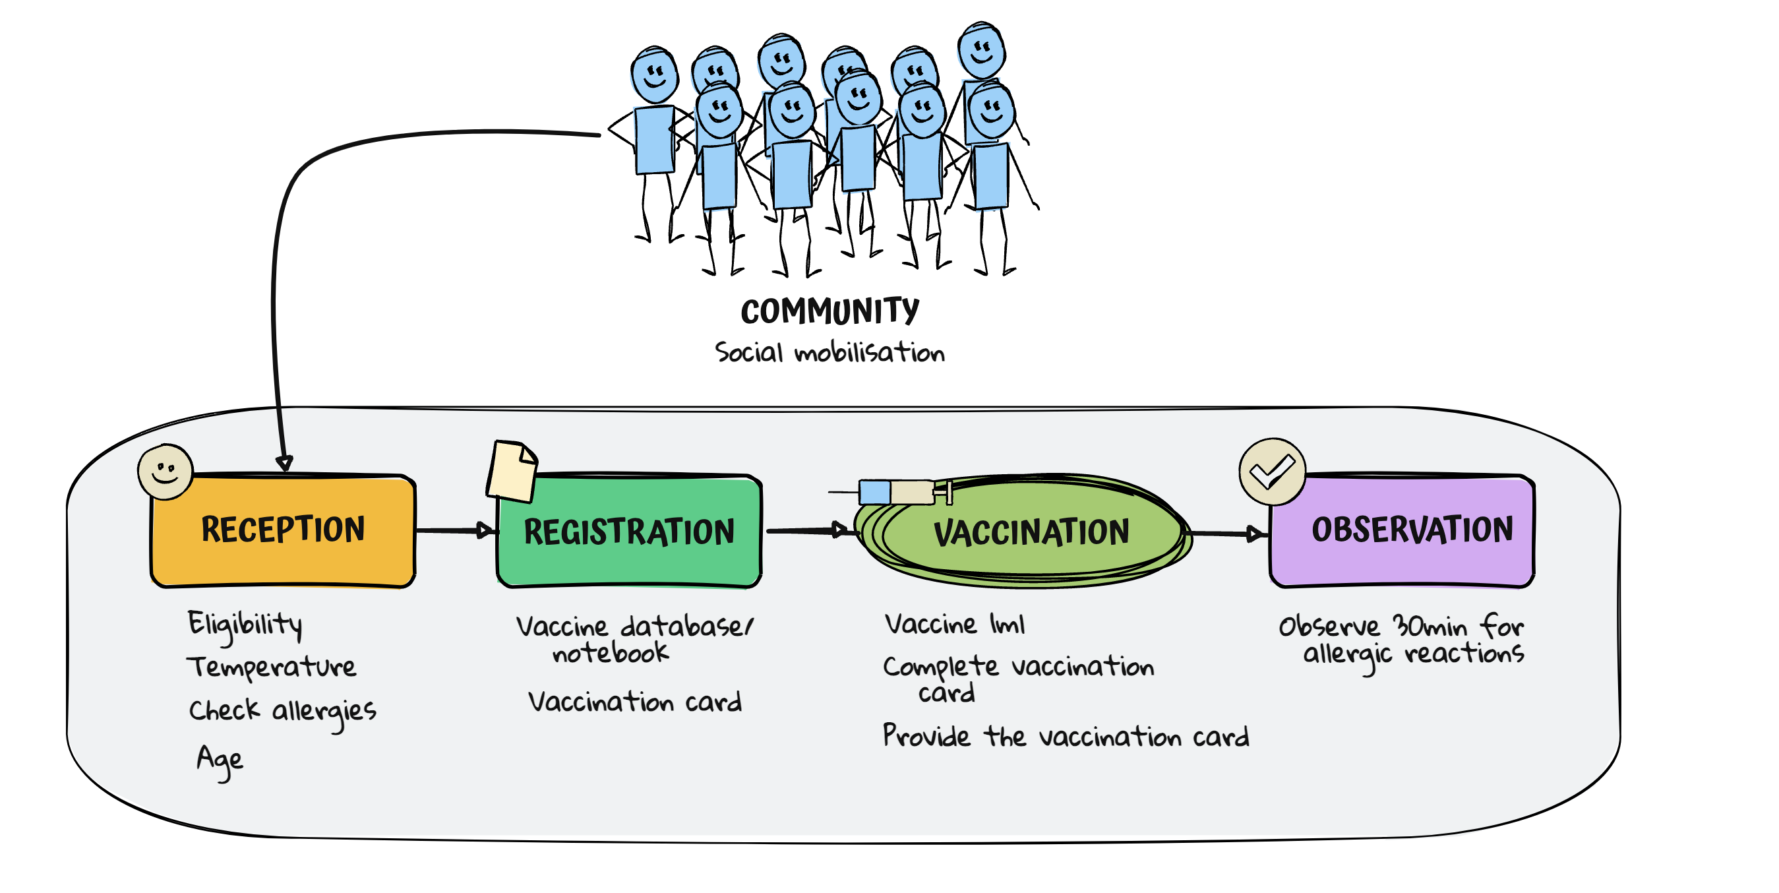
Organiser le déroulement de la séance de vaccination
Image : OMS

Slide 7
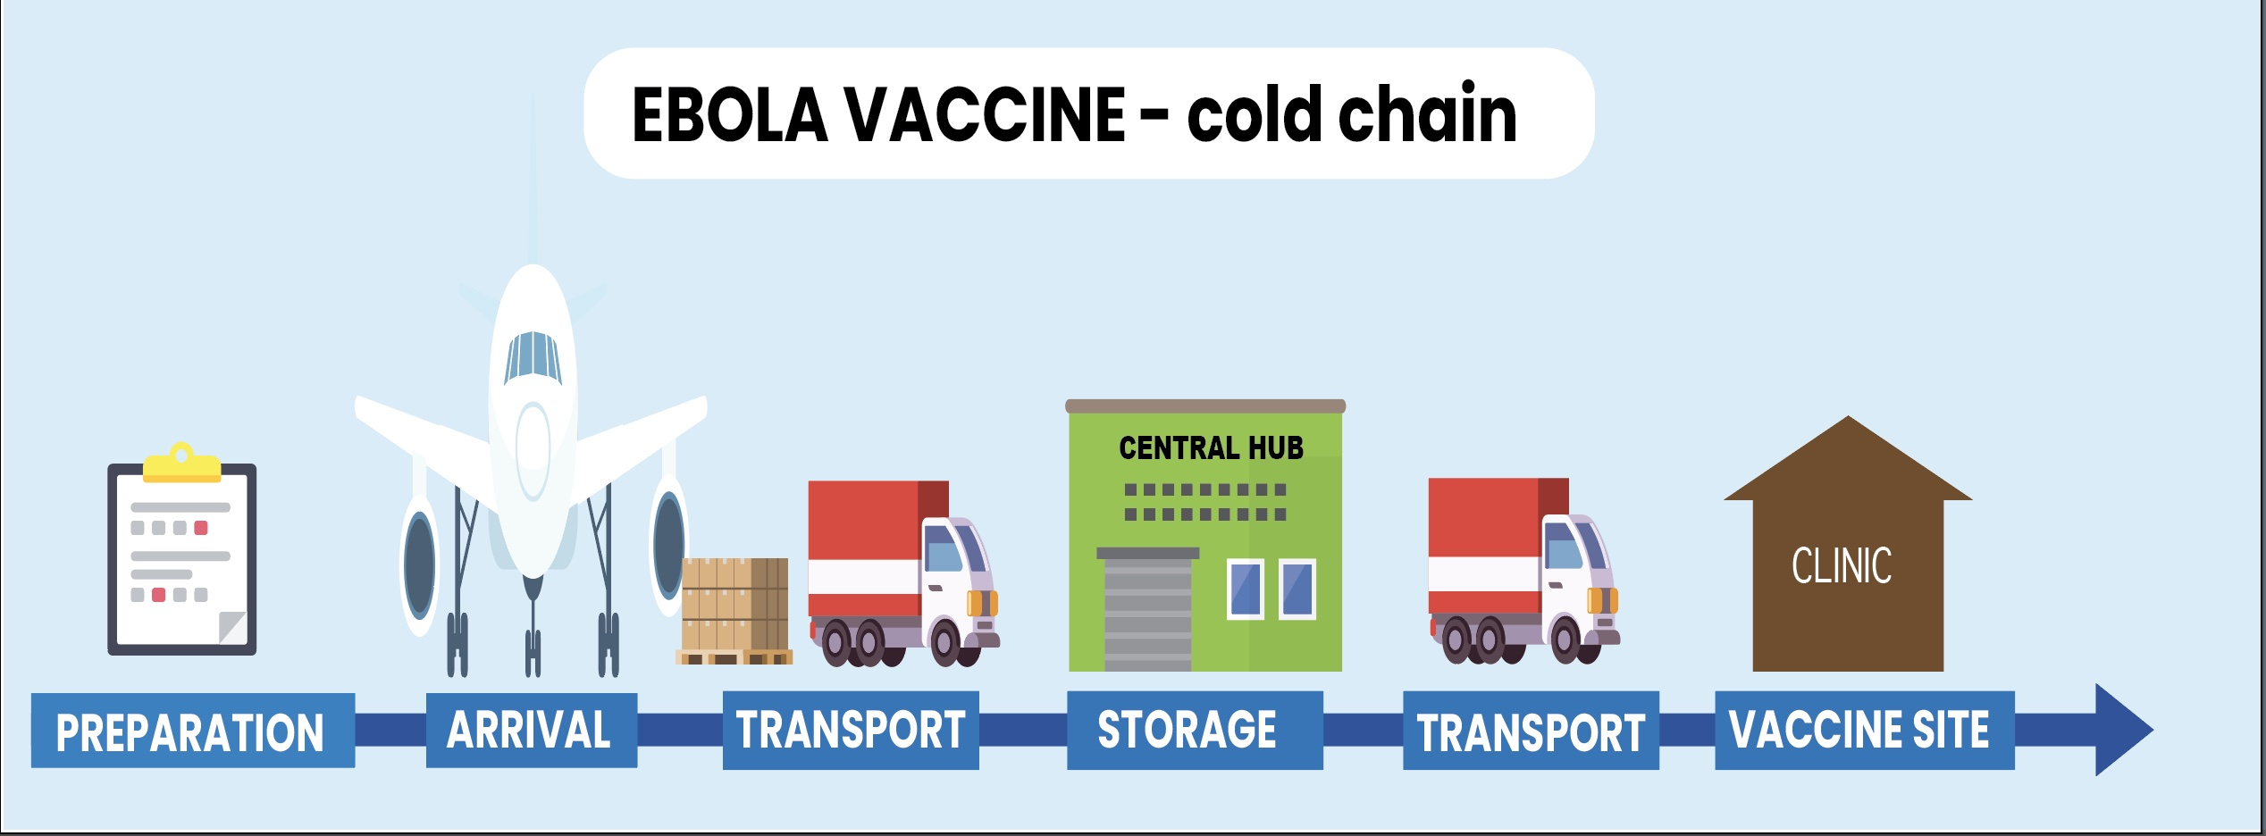
Avant l’arrivée des vaccins, il convient de préparer et d’évaluer la capacité de la chaîne du froid dans le pays.
La chaîne du froid doit être maintenue depuis la fabrication jusqu’à l’administration du vaccin.

Slide 8
Évaluation de la chaîne du froid
Dresser la liste des capacités et des équipements existants au niveau central où le vaccin sera stocké :
Congélateurs : -86°C
Réfrigérateurs : +2°C/+8°C
Vaccin ARKTEK®️ s
Chambres froides
Vérifier que la chaîne de froid existante présente les caractéristiques suivantes :
Fiabilité de l’alimentation électrique, générateurs de secours, procédures opérationnelles normalisées (PON) pour déplacer le vaccin en cas de perturbation de l’alimentation électrique.
Surveillance continue de la température et système d’alarme, PON en cas d’écarts de température
Procédures d’accès sécurisé
Si le ICG fournit du matériel pour la chaîne du froid, un logisticien de l’OMS sera envoyé pour aider à la mise en place de la chaîne du froid lors de son expédition.
Notes:
Initial assessment checklist

Slide 9
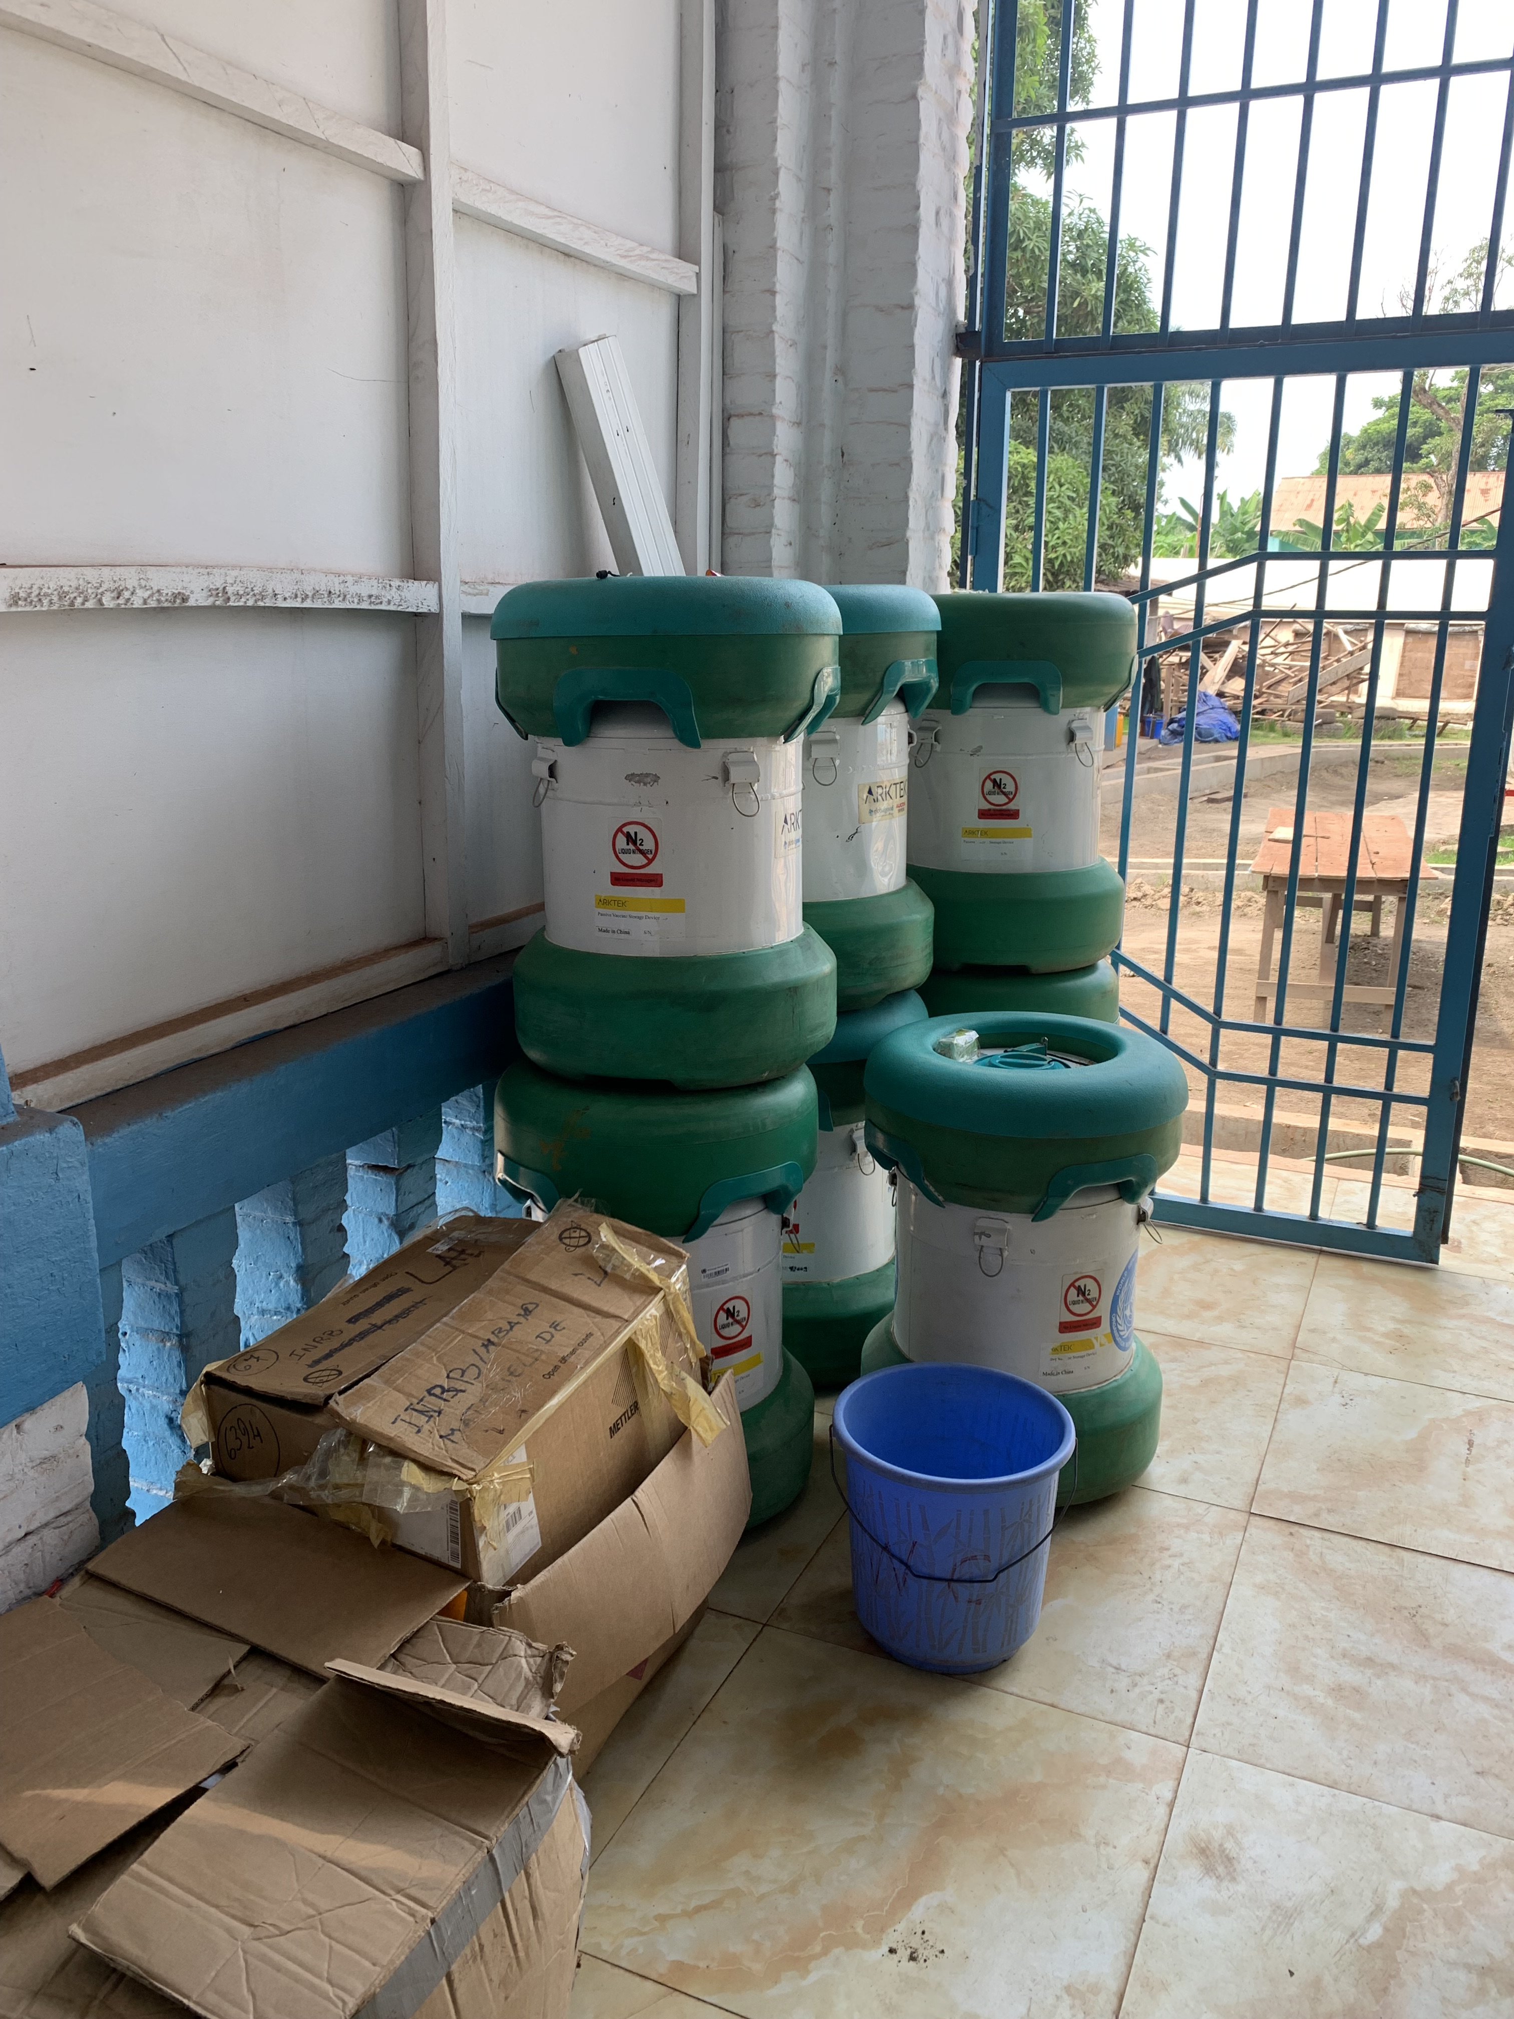
Transport – du pôle central aux pôles secondaires
Des boîtes isothermes avec de la glace sèche ou ARKTEK sont utilisées pour transporter les vaccins du niveau central vers au niveau secondaires (tels que les bureaux des districts sanitaires) ou directement vers les sites de vaccination.
Le vaccin peut être conservé jusqu’à 5 jours à une température ≤ -60°C dans un ARKTEK.
Photo : OMS/Alejandro Costa

Slide 10
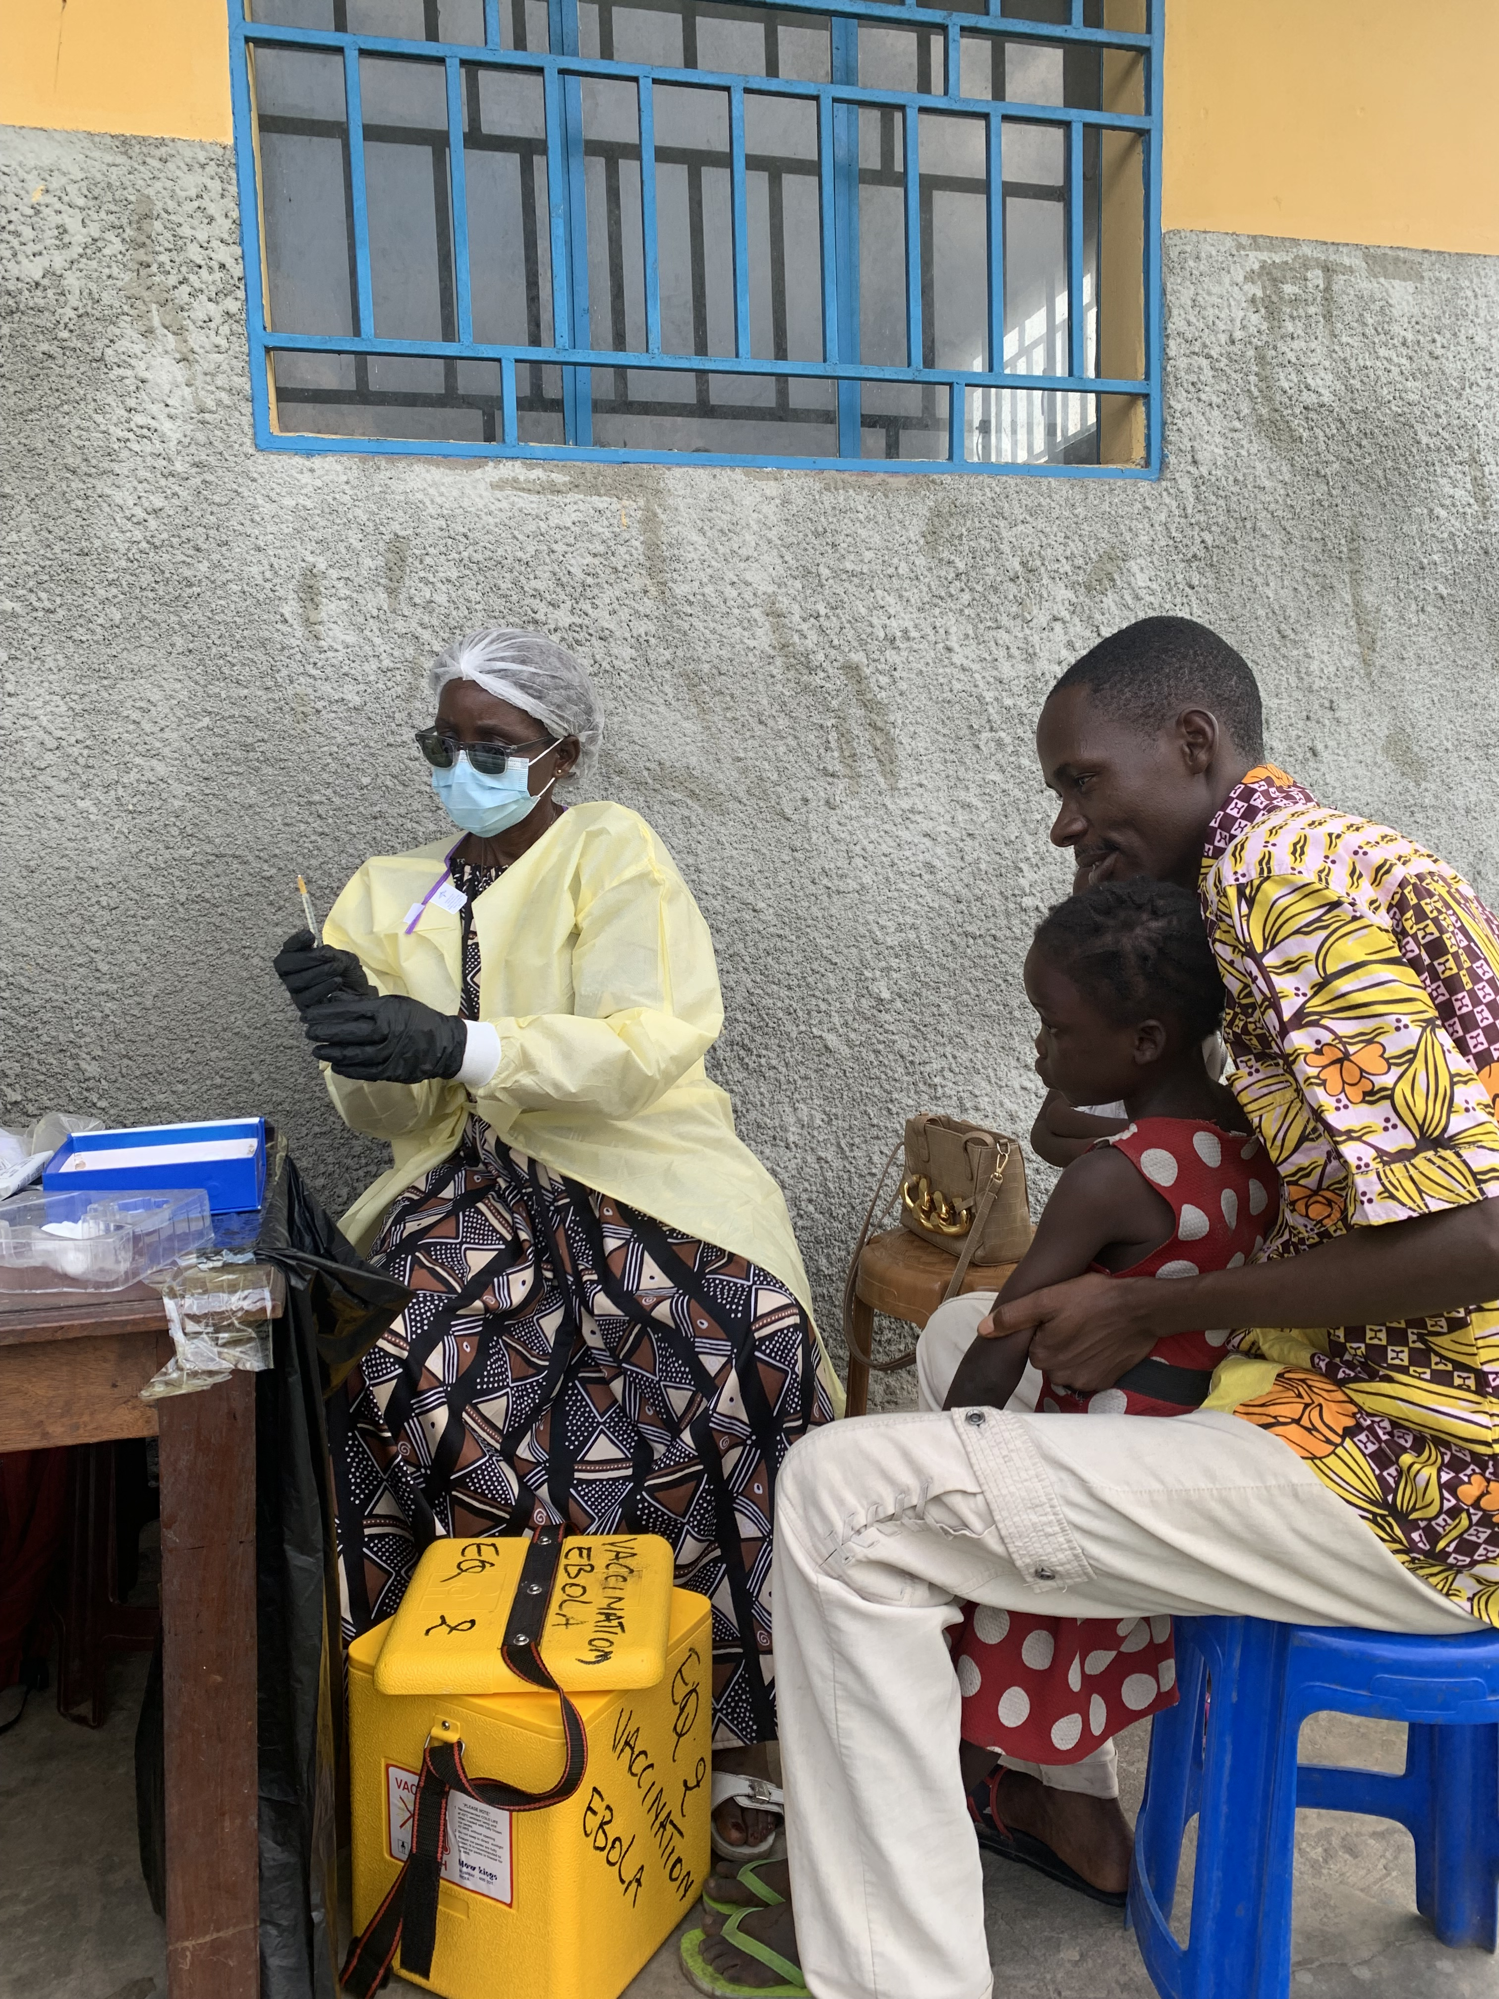
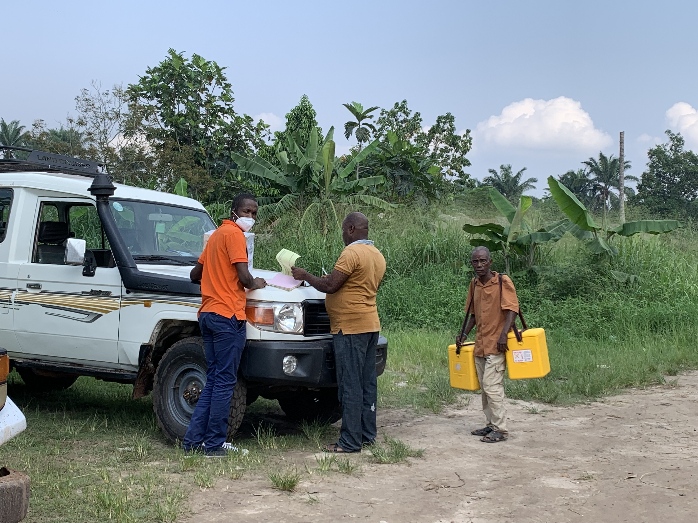
Transport - du pôle secondaire au site de vaccination
Le transport entre le pôle secondaire et les sites de vaccination peut se faire de deux manières :
Si le voyage ne dure pas plus d’une journée, les vaccins peuvent être transportés avec des porte-vaccins, des poches de glace et un thermomètre ou un enregistreur de température.
Si la durée totale du voyage est supérieure à un jour,️ les vaccins doivent être transportés vers les sites de vaccination à l’aide d’un site ARKTEK®️ ou dans des boîtes isothermes avec de la glace sèche.
Photos : OMS/Alejandro Costa

Slide 11
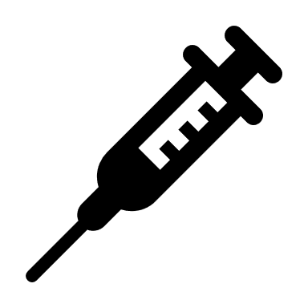



Dimensionnement de la chaîne de froid
Voici un exemple de vaccination avec 2500 doses nécessaires.
Nombre de personnes à vacciner = 2500
Nombre de vaccins nécessaires = 2500
Nombre de boîtes nécessaires (10 flacons par boîte) = 2500 ÷ 10
= 250 boîtes de vaccin
Capacité de l’espace de congélation ultra-froid = 45 x 1,3
=58.5 L,
Total volume of vaccine boxes= 250 x 0.18dm³
= 45 dm³ = 45 L
La capacité (en litres) des congélateurs à vaccins doit être supérieure de 30 % au volume des vaccins.

Slide 12
Pharmacovigilance vaccinale
La pharmacovigilance vaccinale désigne la science et les activités relatives à la détection, à l’évaluation, à la compréhension et à la communication des effets indésirables des vaccins et de la vaccination, ainsi qu’à la prévention des effets indésirables des vaccins ou de la vaccination.
La pharmacovigilance vaccinale englobe à la fois :
Surveillance active - La division de pharmacovigilance vaccinale recherche activement les effets indésirables.
Surveillance passive -Déclarée par les vaccinés et les prestataires de soins de santé

Slide 13
Surveillance active
Utilisé pour évaluer de nouveaux produits ou pour enquêter sur des problèmes spécifiques liés à un produit.
Elle est principalement utilisée pour caractériser le profil AEFI, les taux et les facteurs de risque.
Des contraintes logistiques et de ressources limitent son application à grande échelle.
Les pays peuvent choisir d’effectuer une surveillance active des IAFS uniquement pour certaines IAFS dans certaines institutions (sites sentinelles).
La surveillance active peut également être exercée dans le cadre communautaire (par exemple, surveillance des événements dans des cohortes).
Les pays pourraient envisager d’inclure de nouvelles populations cibles (par exemple, les survivants).

Slide 14
Surveillance passive
Rapports réguliers et continus dans le cadre du système existant de surveillance des MAPI, utilisés pour continuer à surveiller les vaccins après qu’ils ont été homologués et que leur innocuité a été prouvée
Exemple d’un système passif classique de notification des MAPI :
Les prestataires de services de vaccination/hôpitaux/patients relèvent du premier niveau administratif (division, municipalité, canton) du système de surveillance.
De là, les rapports sont envoyés au(x) niveau(x) infranational(s) suivant(s), pour aboutir à l’unité nationale et aux institutions mondiales responsables de la surveillance des MAPI.
Les systèmes de surveillance passive permettent théoriquement à toute personne dans un pays de notifier des cas et, en raison de leur large couverture, ils peuvent fournir la première indication d’une MAPI inattendue.
Par conséquent, le principal atout de la surveillance passive est la détection précoce de toute MAPI grave inconnue (signaux).

Slide 15
Quels sont les événements à notifier ?
Toute personne ayant reçu le vaccin contre Ebola doit être observée pendant au moins 15 minutes après la vaccination.
Événements à notifier :
MAPI grave
Signaux et événements associés à l’introduction d’un nouveau vaccin
MAPI pouvant avoir été causée par une erreur de vaccination
Manifestations importantes d’origine inexpliquée survenant dans les 30 jours suivant la vaccination
Manifestations suscitant une grande inquiétude de la part des parents ou de la communauté

Slide 16
Après la vaccination contre Ebola
Après la vaccination, fournir du paracétamol, à une dose maximale de 15 mg par kg toutes les 6 à 8 heures, avec un maximum de quatre doses par 24 heures, pour les réactions mineures courantes ; il soulage la douleur et réduit la fièvre.
Les effets secondaires légers consécutifs à la vaccination sont courants et prévisibles
Les vaccinés peuvent être informés que si les symptômes durent plus de 24-48 heures ou s’aggravent, ils doivent consulter un médecin.
Il n’y a aucun risque de contracter Ebola ou une autre maladie à partir de ce vaccin.
Le personnel doit avoir un accès immédiat à une trousse d’urgence contenant de l’adrénaline.
L’anaphylaxie doit être prise en charge immédiatement conformément aux protocoles et orientations au niveau local.

Slide 17
Notification
La détection des cas est la première étape importante de la surveillance des MAPI.
Le premier déclarant (c’est-à-dire celui qui déclare en premier une MAPI peut être un agent de santé local, le personnel d’une clinique ou d’un hôpital, un bénévole, un parent ou toute autre personne qui détecte la MAPI.
Le protocole des pays peut spécifier qui est en mesure de notifier une MAPI.
Les soupçons sont suffisants pour faire l’objet d’un rapport, et l’on n’attend pas du premier déclarant qu’il évalue le lien de causalité.
Tiré de : WHO: Global Manual on Surveillance of Adverse Events Following Immunization - 2014

Slide 18
Tenue des registres
Les formulaires et les registres nécessaires à la surveillance de l’innocuité des vaccinations doivent être fournis par la division nationale de pharmacovigilance et tenus à jour par les personnes désignées dans les procédures nationales.
L’objectif est de collecter des données pertinentes à des fins d’analyse, de rapport ou d’enquête
conformément aux objectifs de surveillance
Conformément aux exigences réglementaires

Slide 19
Données sur les vaccinations : envisager la transmission électronique des données
Utiliser un système de gestion de base de données, ou un programme électronique utilisé pour accéder à des bases de données, les gérer et les analyser (exemple : MS Excel, DHIS2)
Les systèmes de gestion de base de données visent à :
Fournir un accès sécurisé et rapide aux données primaires
Améliorer l’efficacité de l’apurement, de l’organisation, de l’analyse et de l’interprétation des données brutes
Permettre l’intégration de différents ensembles de données
Veiller à ce que les décideurs soient informés en temps utile
Fournir des analyses pour éclairer les décisions programmatiques
Assurer le suivi des activités
Notes:
Les principaux objectifs d’un système de gestion de base de données sont de contrôler et de rationaliser l’accès aux données et leur utilisation. Ils servent généralement à héberger et à protéger les données, mais sont souvent dotés d’outils d’analyse et d’interprétation des données.

Slide 20
Principales considérations relatives à la collecte de données
Les comptages constituent la base de la plupart des approches de collecte de données dans les situations d’urgence (par exemple, le nombre de personnes vaccinées, le nombre total de travailleurs de la santé à vacciner).
Les données essentielles sur la vaccination en cas d’épidémie sont les suivantes :
Nombre total de personnes vaccinées
Données démographiques (par exemple, âge, sexe, profession)
Couverture vaccinale pour chaque groupe à haut risque (par exemple, contact, contacts de contacts, personnel de santé/travailleurs domestiques)
Doses de vaccin disponibles utilisées et restantes
Gaspillage de vaccins
Notes:
Lorsqu’il n’est pas possible d’utiliser les données existantes, il faut les collecter. Avant de collecter des données, il convient de prendre en compte les éléments suivants.
Ce que vous mesurez doit servir de base à la riposte.
Le comptage est au cœur de la plupart des approches de collecte de données dans les situations d’urgence.
Il est essentiel de décider ce qu’il faut compter (par exemple, le sexe, l’âge, la localisation des cas, les décès).
Les données essentielles en cas d’épidémie sont les suivantes : données cliniques, données de laboratoire, facteurs d’exposition/de risque et données démographiques.
Les données collectées peuvent aider à identifier les sources des épidémies, les populations vulnérables et à surveiller la riposte.

Slide 21
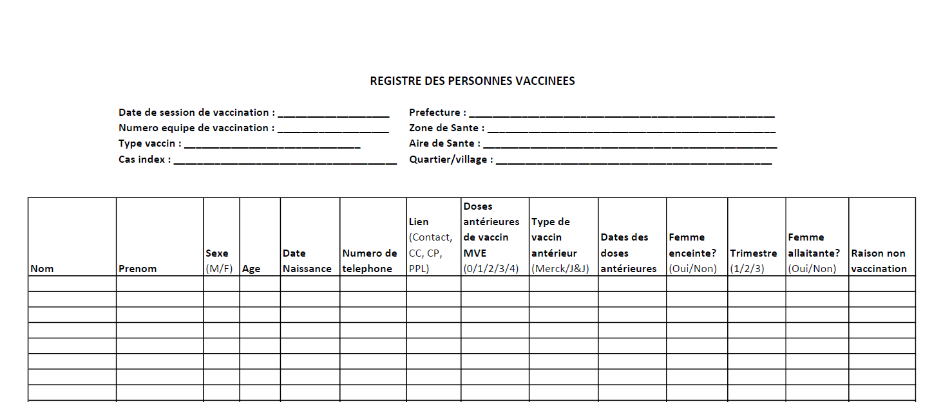
Outils de collecte de données - formulaire d’enregistrement des vaccinations
Notes:
De nombreux outils de collecte de données existent sur support papier ou électronique. Il convient d’élaborer ou d’adapter des formulaires appropriés, spécifiques à chaque pays et à chaque intervention, en collaboration avec le service gouvernemental compétent et l’OMS.

Slide 22
Sources courantes d’erreurs dans la collecte et la saisie des données
Type d’erreur de saisie | Exemples d’erreurs de saisie
Erreur de transposition | 39 saisi au lieu de 93 (généralement dû à des fautes de frappe)
Erreur de copiage | Le chiffre 1 a été inscrit à la place du chiffre 7 en raison de la graphie ; le chiffre 0 a été inscrit à la place de la lettre O.
Erreur de codage | Utilisation d’un code erroné. Exemple: dans un système de codage 1=Oui et 2=Non, un enquêteur a encerclé le mot Oui, mais le codeur a saisi 2 lors du codage.
Erreur de cohérence | Deux ou plusieurs réponses au même questionnaire sont contradictoires. Exemple : la date de sortie est antérieure à la date d’entrée
Erreur de fourchette | L’entrée se situe en dehors de la fourchette des valeurs probables ou possibles. Exemple : Les choix sont de 1 à 5, mais le 7 est inscrit.

Slide 23
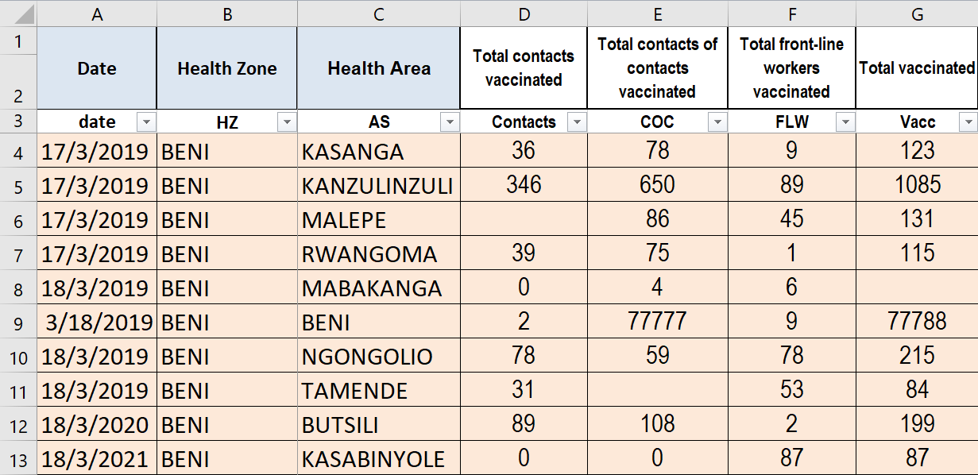
Exercice : Évaluer la qualité des données
Notes:
Les participants doivent prendre 3 minutes pour examiner les données et noter les erreurs qu’ils trouvent ou les questions à clarifier.

Slide 24
Comment avons-nous procédé ?

Slide 25
Comment avons-nous procédé ?
Format de date incorrect
saisie # invalide
Points de données qui se répètent
Données manquantes

Slide 26
MERCI

